Slide 1
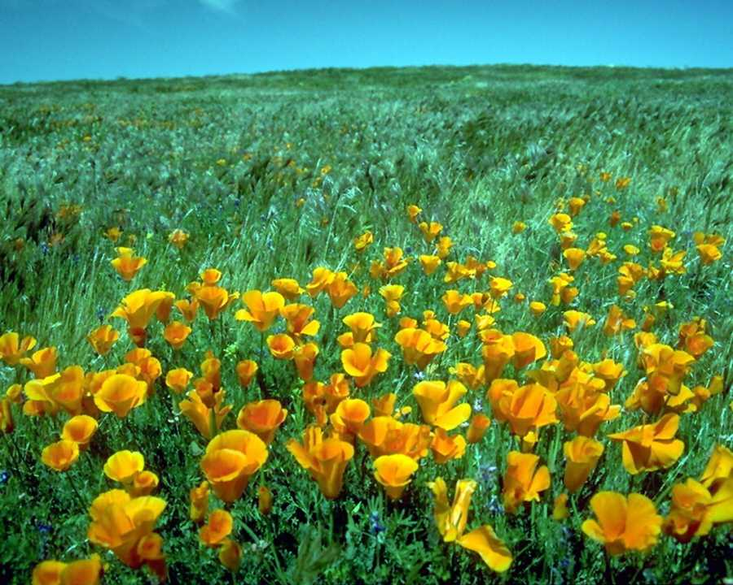
সবাইকে শুভেচ্ছা

Slide 2
শিক্ষক পরিচিতি
মোঃমিজানুর রহমান
সহকারি শিক্ষক (ব্যবসায় শিক্ষা)
বলইবুনিয়া মাধ্যমিক বিদ্যালয়
বেতাগী,বরগুনা।

Slide 3
বিষয় : হিসাববিজ্ঞান
শ্রেণি : নবম
অধ্যায় : সপ্তম
বিষয়বস্তু : খতিয়ান
সময় : ৫০ মিনিট
তারিখ : 16/10/২০১9খ্রিঃ।

Slide 4
শিখনফল
খতিয়ান কি বলতে পারবে।
খতিয়ানের বৈশিষ্ট্য লিখতে পারবে।
খতিয়ানের গুরুত্ত্ব লিখতে পারবে।
জাবেদা ও খতিয়ানের পার্থক্য করতে পারবে।
খতিয়ান করতে পারবে।

Slide 5
পূর্বজ্ঞান যাচাই
লেনদেনের কয়টি পক্ষ থাকে ?
লেনদেন সর্বপ্রথম কোথায় লেখা হয়?
নগদ বিক্রয় জাবেদা কী ?
বাকীতে ক্রয় জাবেদা কী ?

Slide 6
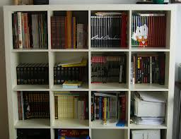
তাকের ইংরেজী প্রতিশব্দ কী তা জানো ? উত্তর: LEDGE

Slide 7
তাকে যেমন জিনিসপত্র সাজিয়ে রাখা হয় তেমনি জাবেদা থেকে লেনদেনগুলো কোথায় সাজিয়ে লিখতে হয় ?
উত্তর: খতিয়ানে

Slide 8
আজকের পাঠ :
খতিয়ান

Slide 9
লেনদেন প্রাথমিকভাবে জাবেদায় লেখা হয় এবং জাবেদা হতে সারিবদ্ধ ও শ্রেণীবদ্ধভাবে ভিন্ন ভিন্ন শিরোনামের অধীনে সাজিয়ে যে স্থায়ী/পাকা বইতে লেখা হয় তাকে খতিয়ান বলে। প্রতিটি খতিয়ানের উদ্বৃত্ত নির্ণয় করে তা দ্বারা রেওয়ামিল তৈরী করা হয়।

Slide 10
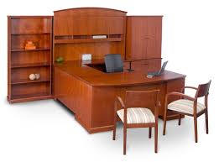
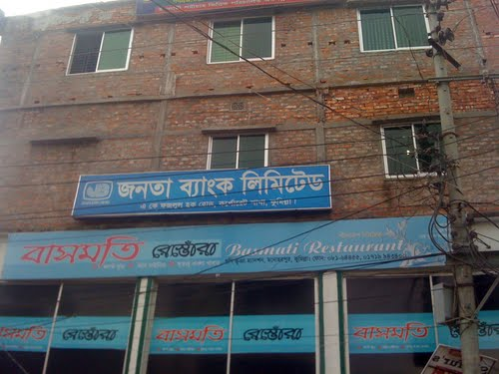
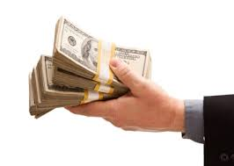
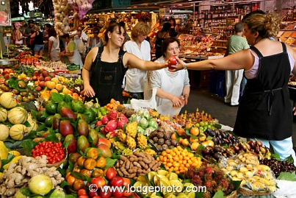
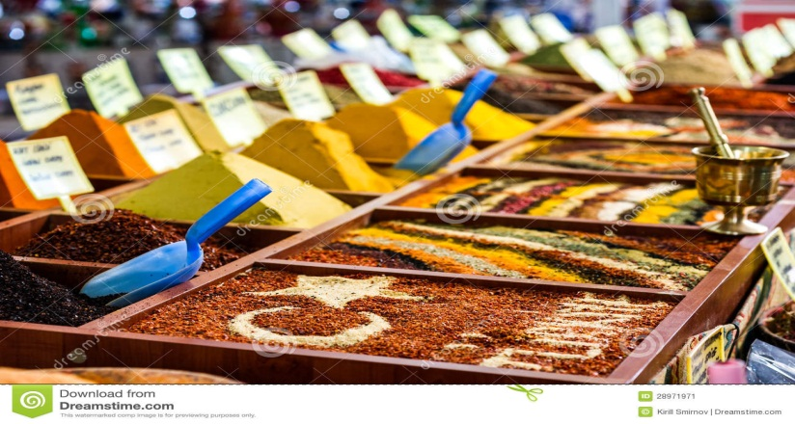
সম্পদ
দায়
মালিকানাস্বত্ব
আয়
ব্যয়
বিভিন্ন শ্রেণীর হিসাব
ঋণ গ্রহণ
আসবাবপত্র
মূলধন
বিক্রয়
ক্রয়

Slide 11
খতিয়ানের ছক ২ প্রকার : ‘T’-ছক ও ‘চলমান জের’ ছক। ‘T’- ছক
ডেবিট হিসাবের নাম ক্রেডিট
তাং | বিবরণ | জা: পৃ: | টাকা | তাং | বিবরণ | জা: পৃ: | টাকা

Slide 12
‘চলমান জের’ – ছক
হিসাবের নাম হিসাবের কোড নং…
তাং | বিবরণ | জা: পৃ: | ডেবিট টাকা | ক্রেডিট টাকা | উদ্বৃত্ত/জের
 |  |  |  |  | ডেবিট | ক্রেডিট

Slide 13
দলীয় কাজ সময় : ০৭ মিনিট
খতিয়ানের বৈশিষ্ট্যগুলো লেখ।

Slide 14
লেনদেন
জাবেদা খতিয়ান
রেওয়ামিল আর্থিক বিবরণী

Slide 15
খতিয়ান হতে মোট আয়, মোট ব্যয়, মোট সম্পদ ও মোট দায় সম্পর্কে ধারনা পাওয়া যায়। খতিয়ান উদ্বৃত্ত দ্বারা রেওয়ামিল ও আর্থিক বিবরণী তৈরী করা হয়। এজন্য ‘খতিয়ানকে সকল বইয়ের রাজা’ বলা হয়।

Slide 16
জাবেদা বই খতিয়ান বই

Slide 17
জোড়ায় কাজ : সময় : ০৩ মিনিট।
জাবেদা ও খতিয়ানের ০২টি পার্থক্য লেখ।

Slide 18
জাবেদা হতে লেনদেন খতিয়ানে লেখাকে খতিয়ানভুক্তকরণ বা পোস্টিং বলে। জাবেদার ডেবিট দিকের টাকা একই খতিয়ানের ডেবিট দিকে এবং ক্রেডিট দিকের টাকা একই খতিয়ানের ক্রেডিট দিকে লিখতে হয় তবে বিবরণের ঘরে বিপরীত হিসাবের নাম লেখা হয়।

Slide 19
একক কাজ সময় : ০১মিনিট
জাবেদা কর: বিজ্ঞাপন খরচ ৫০০ টাকা।

Slide 20
জাবেদার উত্তর : বিজ্ঞাপন হিসাব ডেবিট ৫০০
নগদান হিসাব ক্রেডিট ৫০০
ডেবিট বিজ্ঞাপন হিসাব ক্রেডিট
ডেবিট নগদান হিসাব ক্রেডিট
তাং | বিবরণ | জা: পৃ: | টাকা | তাং | বিবরণ | জা: পৃ: | টাকা
 | নগদান হিসাব |  | ৫০০
তাং | বিবরণ | জা: পৃ: | টাকা | তাং | বিবরণ | জা: পৃ: | টাকা
 |  |  |  |  | বিজ্ঞাপন হিসাব |  | ৫০০

Slide 21
মূল্যায়ন :
খতিয়ান কী ?
খতিয়ানে লেনদেন কিভাবে লেখা হয় ?
খতিয়ানের চলমান জের ছকে কয়টি টাকার ঘর থাকে ?
খতিয়ান না রাখলে কি অসুবিধা হয় ?

Slide 22
বাড়ির কাজ :
‘T’-ছকে খতিয়ান কর –
জানুঃ ০২ পণ্য ক্রয় ৬,০০০ টাকা।
জানুঃ ১১ মাল বিক্রয় ১৩,০০০ টাকা।
জানুঃ ২৪ কমিশন প্রদান ১,০০০ টাকা।

Slide 23
ধন্যবাদ
সবাইকে

